Slide 1
배달 데이터베이스
배달 애플리케이션 관련 데이터 베이스
구형준

Slide 2
01
02
03
배달 데이터베이스
소개
배달 데이터베이스
SQL문 소개
배달 데이터베이스
SQL문 실행 및 결과

Slide 3
프로그램 개요
배달 데이터베이스
배달의 민족과 요기요 어플 처럼 배달 관련 애플리케이션에서 사용되는 데이터베이스를 구현하고 싶어서 이 데이터베이스를 만들었다

Slide 4
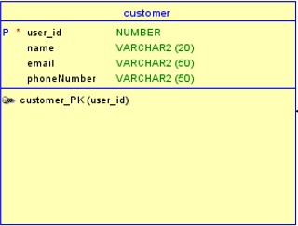
SQL문 소개
테이블 생성
customer(고객) 테이블 생성
create table customer(
user_id number primary key, -- 고객번호(PK)
name varchar2(20), -- 고객이름
email varchar2(50), -- 고객이메일
phoneNumber varchar2(50) -- 고객 전화번호
);
배달을 주문하는 고객의 정보를 저장하는 테이블이고 고객번호(PK),고객이름,고객이메일,고객 전화번호와 같은 속성을 저장하고있다

Slide 5
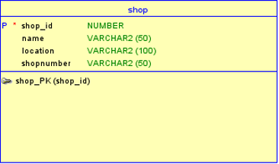
SQL문 소개
테이블 생성
2. shop(상점) 테이블 생성
create table shop(
shop_id number primary key, -- 상점번호(PK)
name varchar2(50), -- 상점이름
location varchar2(100), -- 상점위치
shopNumber varchar2(50) -- 상점 전화번호
);
상점에 대한 정보를 저장하는 테이블이고
상점번호(PK),상점이름,상점위치,상점 전화번호와 같은
속성을 저장하고 있다

Slide 6
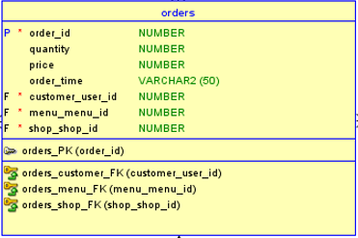
SQL문 소개
테이블 생성
3. orders(주문) 테이블 생성
create table orders(
order_id number primary key, -- 주문번호(PK)
user_id number, -- 고객번호(FK)
shop_id number, -- 상점번호(FK)
menu_id number, -- 메뉴번호(FK)
quantity number, -- 수량
price number, -- 총가격
order_time varchar2(50), -- 주문시간
foreign key(user_id) references customer(user_id),
foreign key(shop_id) references shop(shop_id),
foreign key(menu_id) references menu(menu_id)
);
주문에 대한 데이터를 저장하는 테이블이고
주문번호(PK),고객번호(FK),상점번호(FK),메뉴번호(FK)
수량,총가격,주문시간의 속성을 가지고 있으며
Customer의 user_id, shop의 shop_id, menu의 menu_id를 외래키로 저장하고 있다

Slide 7
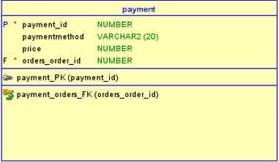
SQL문 소개
테이블 생성
4. payment(결제) 테이블 생성
create table payment(
payment_id number primary key, -- 결제번호(PK)
order_id number, -- 주문번호(FK)
paymentMethod varchar2(20), -- 결제방법(카드 : 1000원할인)
price number, -- 결제금액
foreign key(order_id) references orders(order_id)
);
결제에 대한 정보를 저장하는 테이블 이고
결제번호(PK),주문번호(FK),결제방법,결제금액와 같은
속성을 저장하고 있으며 orders의 order_id를 외래키로 저장한다

Slide 8
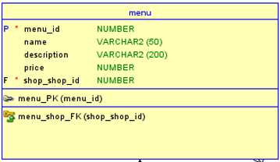
SQL문 소개
테이블 생성
5. menu(메뉴) 테이블 생성
create table menu(
menu_id number primary key, -- 메뉴번호(PK)
name varchar2(50), -- 메뉴이름
description varchar2(200), -- 메뉴설명
price number -- 메뉴가격
);
메뉴에 대한 정보를 저장하는 테이블 이고
메뉴번호(PK),메뉴이름,메뉴설명,메뉴가격에 대한
정보를 저장한다

Slide 9
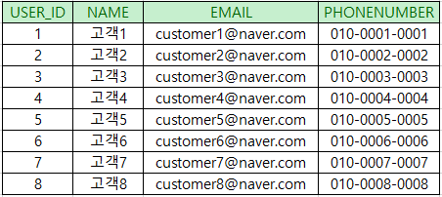
SQL문 실행 및 결과
(1) Delivery에 있는 customer 테이블의 값을 읽으시오.
select * from customer;
select * from customer은 “customer” 테이블에
있는 모든 고객의 정보를 조회한다. 반환되는 결과는 “customer” 테이블의 모든 열과 해당 고객의 모든 행이 포함된다.

Slide 10
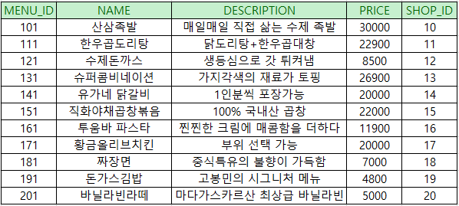
SQL문 실행 및 결과
(2) Delivery에 있는 menu 테이블의 값을 읽으시오.
select * from menu;
select * from menu는 “menu” 테이블에
있는 모든 메뉴의 정보를 조회한다. 반환되는 결과는 “menu” 테이블의 모든 열과 해당 메뉴의 모든 행이 포함된다.

Slide 11
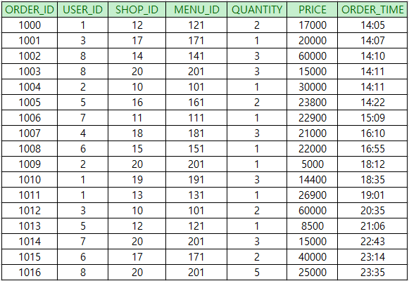
SQL문 실행 및 결과
(3) Delivery에 있는 orders 테이블의 값을 읽으시오.
select * from orders;
select * from orders은 “orders” 테이블에
있는 모든 주문 정보를 조회한다. 반환되는 결과는 “orders” 테이블의 모든 열과 해당 주문들의 모든 행이 포함된다.

Slide 12
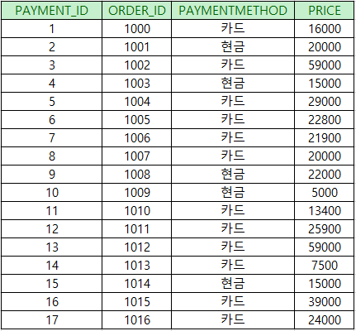
SQL문 실행 및 결과
(4) Delivery에 있는 payment 테이블의 값을 읽으시오.
select * from payment;
select * from paymemt는 “payment” 테이블에
있는 모든 결제 정보를 조회한다. 반환되는 결과는 “payment” 테이블의 모든 열과 해당 결제들의 모든 행이 포함된다.

Slide 13
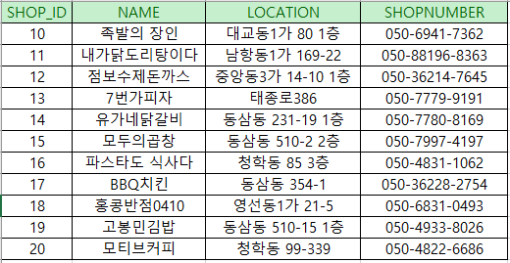
SQL문 실행 및 결과
(5) Delivery에 있는 shop 테이블의 값을 읽으시오.
select * from shop;
select * from shop은 “shop ” 테이블에
있는 모든 상점의 정보를 조회한다. 반환되는 결과는 “shop” 테이블의 모든 열과 해당 상점의 모든 행이 포함된다.

Slide 14
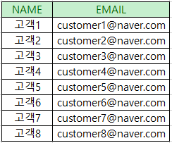
SQL문 실행 및 결과
(6) 어플에 가입한 고객을 확인하기 위해 모든 고객의 이름과 이메일을 조회하기
select name,email from customer;
Customer 테이블에서 내가 원하는 속성의 값만 나타내기 위해 select name,email을 작성하였다

Slide 15
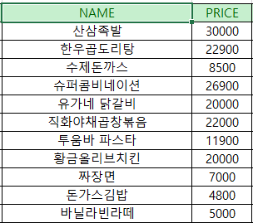
SQL문 실행 및 결과
(7) 고객들이 상점에서 구매할 메뉴의 정보를 알기 위해 모든 메뉴의 이름과 가격을 조회
select name,price from menu;
Menu 테이블에서 내가 원하는 속성의 값만 나타내기 위해 select name,price을 작성하였다

Slide 16
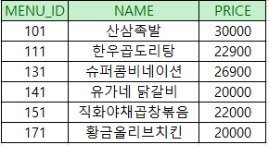
SQL문 실행 및 결과
(8) 최소주문 금액이 15000원이이라 가정하였을 때 메뉴 1개만 시켜도 주문을 시킬 수 있는 메뉴들만 메뉴의 번호,이름,가격을 나타내기
select menu_id,name,price
from menu
where price >= 15000;
Menu 테이블에서 데이터를 가져온 후 메뉴의 가격이 15,000원 이상인 메뉴들을 선택한다.
선택된 메뉴들의 메뉴ID,메뉴 이름, 가격을 나타낸다

Slide 17
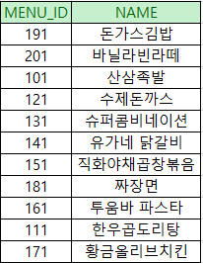
SQL문 실행 및 결과
(9) 어플 관리를 편하게 하기 위해 메뉴의 이름을 오름차순으로 나타내시오
select menu_id,name
from menu
order by name asc;
Menu의 테이블에서 데이터를 가져오고 order by asc 를 이용해서 메뉴의 이름을 오름차순으로 정렬한다

Slide 18
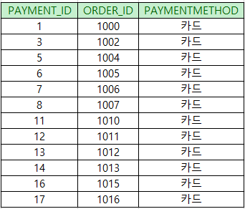
SQL문 실행 및 결과
(10) 결제 방법이 ‘카드’와 ‘현금’중 카드를 선택한 고객은 1000원이 할인된다. 카드를 선택한 고객의 결제번호와 주문번호를 나타내시오
select payment_id,order_id, paymentMethod
from payment
where paymentMethod = '카드';
Payment 테이블에서 데이터를 가져온 후
paymentMethod가 ‘카드‘에 해당하는 데이터만 찾아서 결제번호와 주문번호, 결제방법을 나타낸다

Slide 19

SQL문 실행 및 결과
(11) 배달 어플 회사에서 카드로 결제한 사람과 현금으로 결제한 사람의 수를 알아보기 위해
카드로 결제한 사람의 수와 현금으로 결제한 사람의 수를 나타내시오
select paymentMethod, count(*)
from payment
group by paymentMethod;
Payment 테이블에서 데이터를 가져온 후
결제 방법을 기준으로 데이터를 그룹화한다
그리고 각 그룹 내에서 count(*) 함수를 사용하여
각 결제 방법의 수를 계산한다

Slide 20
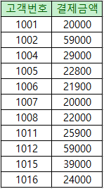
SQL문 실행 및 결과
(12) 결제 금액이 20000원 이상인 고객에게 쿠폰을 지급하려고 한다. 해당 되는 고객의
고객번호와 결제금액을 나타내시오
select order_id as "고객번호", price as "결제금액"
from payment
where price >= 20000;
Payment 테이블에서 데이터를 가져온 후
결제 금액이 20000원 이상인 결제 정보를 선택한다
order_id를 “고객번호”,price를 “결제금액” 이라는
새로운 이름으로 반환한다

Slide 21

SQL문 실행 및 결과
(13) 고객이 자신의 주문내역을 확인할 때 보여지는 상점의 이름과 메뉴 이름을
조인문을 이용해서 나타내시오. (고객은 고객7로 설정)
select shop.name as “상점이름”, menu.name as “메뉴이름”
from orders
join shop on orders.shop_id = shop.shop_id
join menu on orders.menu_id = menu.menu_id
where orders.user_id = 7;
order 테이블에서 테이터를 가져온다
order테이블을 shop테이블과 menu테이블에 조인한다. "shop" 테이블과는 "orders" 테이블의 "shop_id" 열과 "shop" 테이블의 "shop_id" 열을 조인합니다.
"menu" 테이블과는 "orders" 테이블의 "menu_id" 열과 "menu" 테이블의 "menu_id" 열을 조인합니다. 주문한 사용자의 ID가 7인 주문 정보만 선택한다

Slide 22
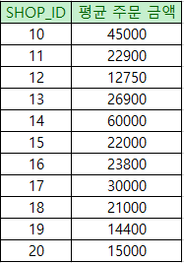
SQL문 실행 및 결과
(14) 하루 동안 각 상점이 판매한 주문 금액의 평균을 확인하기 위해 각 상점의 번호와
평균 주문 금액을 나타내시오
select shop_id, avg(price) as "평균 주문 금액"
from orders
group by shop_id
order by shop_id asc;
order 테이블에서 테이터를 가져온다
상점 ID를 기준으로 데이터를 그룹화한다
각 그룹 내에서 주문 금액의 평균을 계산한다
결과를 상점 ID의 오름차순으로 정렬한다

Slide 23
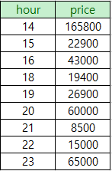
SQL문 실행 및 결과
(15) 배달 회사에서 가장 주문 금액이 많은 시간대를 알아보기 위해 시간대 별로
주문의 수를 나타내시오
select substr(order_time,1,2) as "hour", sum(price) as "price"
from orders
group by substr(order_time,1,2)
order by substr(order_time,1,2);
order 테이블에서 테이터를 가져온다
주문 시간에서 시간 부분만 추출하여 그룹화한다
SUBSTR함수를 사용하여 주문 시간의 첫 두 자리를 추출한다. 각 그룹의 주문 금액의 합계를 계산한다
결과를 주문 시간의 시간 단위 오름차순으로 정렬한다

Slide 24
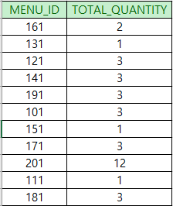
SQL문 실행 및 결과
(16) 하루 동안 가장 많이 팔린 메뉴를 알아보기 위해 메뉴번호와 메뉴 수량을 나타내시오
select menu_id, sum(quantity) as total_quantity
from orders
group by menu_id;
order 테이블에서 테이터를 가져온다
메뉴 ID를 기준으로 데이터를 그룹화한다
각 그룹 내에서 주문 수량의 합계를 계산한다

Slide 25
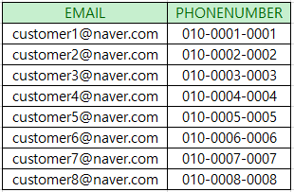
SQL문 실행 및 결과
(17) 고객이 배달 어플에 가입한 아이디와 비밀번호를 기억하지 못해 찾기 위해서 인증을
필요로 할때 이메일과 전화번호를 입력해야 한다. 이때 고객이 입력한 데이터와 배달 어플에 저장된 데이터가 같은지 확인하기 위해 배달 어플에 저장된 각 고객의 이메일과
전화번호를 나타내시오
select email,phoneNumber
from customer;
customer 테이블에서 테이터를 가져온다
필요한 email,phoneNumber 속성만 찾는다

Slide 26
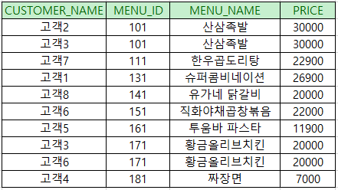
SQL문 실행 및 결과
(18) 각 고객이 주문한 메뉴 중에서 평균 가격보다 높은 가격의 메뉴만 조회해서 나타내시오
select c.name as customer_name, o.menu_id, m.name as menu_name, m.price
from orders o
join customer c on o.user_id = c.user_id
join menu m on o.menu_id = m.menu_id
where o.menu_id in (
select menu_id
from orders
group by menu_id
having avg(price) > (
select avg(price)
from menu
)
);
주문 정보를 가져오고, 해당 주문에 대한 고객정보와 메뉴 정보를 결합한다
메뉴별 평균 가격을 계산하기 위해 메뉴 테이블을 기준으로 서브쿼리를 실행한다. 전체 메뉴 중 평균 가격이 높은 메뉴들의 ID를 찾기 위해 주문 테이블을 기준으로 메뉴를 그룹화하고, 평균 가격이 평균 가격보다 높은 메뉴의 ID를 반환한다.

Slide 27
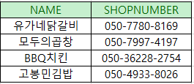
SQL문 실행 및 결과
(19) 고객1은 동삼동에 거주한다. 동삼동에 위치한 상점의 이름과 번호를 나타내시오
select name, shopNumber
from shop
where location like '%동삼동%';
shop 테이블에서 테이터를 가져온다
상점에 위치에서 ‘동삼동’이 포함된 행만 선택한다
이를 위해 like 연산자와 ‘%’를 사용하여 부분 문자열 매칭을 수행한다 .

Slide 28
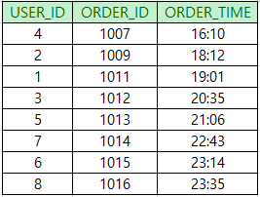
SQL문 실행 및 결과
(20) 각 고객의 가장 최근 주문 기록을 확인하기 위하여 고객이 마지막으로 주문한
주문의 주문 번호와 주문 시간을 나타내시오
select user_id,order_id,order_time
from orders
where (user_id, order_time) in (
select user_id, max(order_time)
from orders
group by user_id
);
order테이블에서 데이터를 가져오고 사용자 ID,주문번호,주문 시간 열을 선택한다
“orders”테이블을 기준으로 사용자별로 최대 주문 시간을 찾는다. 사용자 ID를 그룹화하고, 각 사용자별로
가장 최근 주문 시간을 찾는다
메인 쿼리에서 선택한 주문 정보 중에서, 사용자 ID와
주문 시간이 부속질의에서 찾은 것과 일치하는 행만 선택한다

